Slide 1

格蒂招商手册
Getty · 格蒂│2019.10.01

Slide 2
CONTENTS
目
1
企业介绍 Companies to introduce
市场分析 Market analysis
2
录
3
主要产品 Main products
4
招商加盟 Merchants to join
5
收益分析 Benefit analysis

Slide 3


一、企业介绍
Companies to introduce

Slide 4

企业简介
广东格蒂智能环保科技有限公司
Guangdong Getty Intelligence Environmental Protection Technology Co., Ltd
广东格蒂智能环保科技有限公司主要定位智能环保行业，是环保行业内为数不多集环保科研、生产、开发、销售为一体的综合型企业，自成立以来专注于小家电产品的研发生产，在倡导健康环保的大前提下，致力于打造能够直接解决用户诉求的产品，为用户带来高效、健康的生活方式。
科研
生产
开发
销售

Slide 5
二、市场分析
Market analysis

Slide 6
政策推动
中央及地区持支持态度，鼓励加装垃圾处理器
部门 | 年份 | 相关条例 | 条例相关内容
北京 | 2012 | 《北京市生活垃圾管理条例》 | 提倡有条件的居住区、家庭安装符合标准的厨余垃圾处理装置。
上海 | 2012 | 《上海市城市生活垃圾分类设施设备配置导则（试行）》 | 在区域排污管道具备条件的地区，新建的全装修住宅内，应配置厨余果皮（湿垃圾）粉碎机；其他具备条件的住宅，同时鼓励安装厨余果皮（湿垃圾）粉碎机。
中央 | 2013 | 《国务院关于加快发展节能环保产业的意见》 | 拉动环保产品及再生产品消费，推广家庭厨余垃圾处理器等产品，满足消费者需求。
厦门 | 2014 | 《厦门市绿色建筑行动实施方案》 | 从 2014 年 1 月 1 日起以招拍挂、协议出让等新方式获得建设用地的商品住宅项目全部推行一次装修到位，并配备餐厨垃圾处理系统。
深圳 | 2014 | 《深圳市新建住宅建筑推广使用家庭厨余垃圾处理技术的管理规定》 | 新建住宅建筑应配备家庭厨余垃圾处理器，鼓励具备条件的既有住宅建筑使用家庭厨余垃圾处理器。

Slide 7
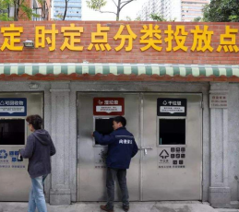
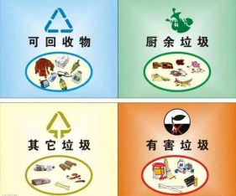
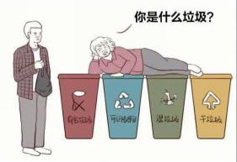
三大难题
“垃圾分类”暴露用户痛点
垃圾分类新政策对于国民生活习惯及认知带来新的改变和挑战，同时也带来新需求。从消费者层面来说，“如何快捷分类处理生活垃圾？”将成为他们的直接关注点。在未来，能够直接有效解决他们痛点的产业将会引来巨大机遇。
分类认知难题
定时定点难题
干湿分离难题

Slide 8
潜在市场
垃圾处理器零售额爆发式增长，预计潜在零售额空间超1100亿元
GEP Research曾预测2017-2020年中国厨余垃圾处理器销售量合计将达到850万台，年均增速约为15%。截至今年618期间，垃圾处理器爆发式的增长侧面印证了这一趋势。
京东“618”累积下单高达约1795亿元，垃圾处理器成为家电销售中一匹黑马。京东资料显示，自6月18日凌晨开始半小时垃圾处理器的销售额已经相当于去年同期的3.5倍，上海消费者最为热捧，买走了全国12%的垃圾处理器，原因是上海已率先实行垃圾强制分类。上海已出台规则，生活垃圾若不分类，将被拒绝收运，拒不整改，将移送城管处罚。
苏宁大数据显示, 6月25日—7月2日, “垃圾分类”关联词搜索量同比增长651%, 其中排名前三的就有垃圾处理器, 同比增长了6528%。 6月1日至13日, 垃圾处理器在苏宁“618”活动中全渠道同比增长612.85%, 上海、南京、广州位列前三, 其中上海同比增长991.96%, 销量翻了近十倍。。
根据国家统计局数据，以2018年城镇家庭户数2.91亿户为基数，以中国城市科学研究会对珠海研究的建议渗透率20%为参考，中国厨余垃圾处理器的潜在存量空间有望超过5800万台。
。

Slide 9
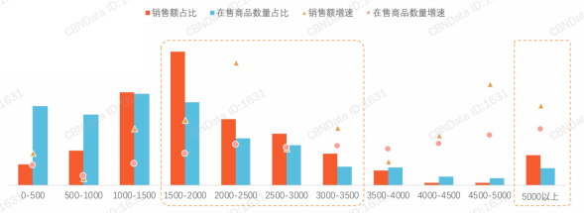
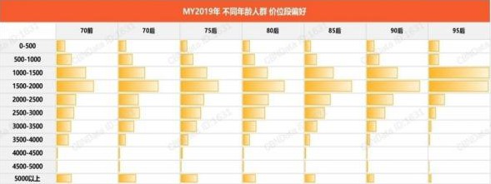
市场调研
根据中国第一财经商业数据中心（CBNData）发布的数据表明，目前垃圾处理器在1500~3500价位区间呈现供不应求的态势，而随着垃圾分类政策铺开，短期内的市场空缺将会愈发明显。需要注意的是，在所有价位区间中，1500~2000元符合所有年龄段的决策偏好。

Slide 10
三、主要产品
Main products

Slide 11
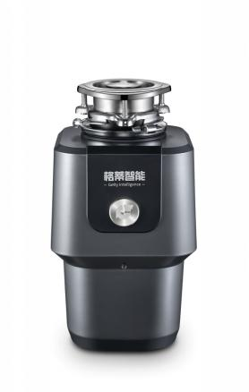
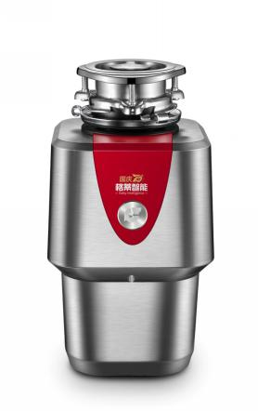
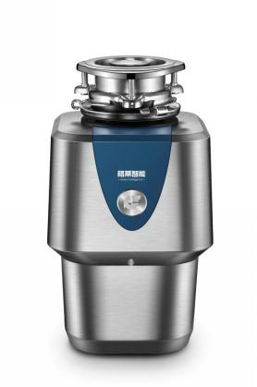
产品展示
“海狮”系列
“河马”系列

Slide 12
产品八大优势
1
2
3
4
液体离心技术
自动定时
直流电机
涡轮强排
无刀盘+离心研磨技术，将垃圾研磨更仔细，通过处理的厨余垃圾可直接排放，完全无需担心堵塞下水道问题。
具备自动定时功能，完全无需人工照看，机器运转五分钟后自动停机，再也不用担心忘记关掉机器了，省电又省心。
引进德国永磁直流电机，结构上采用纯铜绕线圈、永磁机芯、双滚珠轴承，具备大扭距、强动力、高效率的特点。
采用涡轮增压强排技术，通过一定的压力能够将垃圾迅速推送至远端管道，避免冷凝的油脂和细微垃圾聚集在管道。

Slide 13
产品八大优势
5
6
7
8
过载保护
无线遥控
纳米抑菌
静音设计
使用过程中如有金属物质掉入机器研磨仓，系统会自动断电，以保证研磨仓不被金属损坏造成机器故障。
配备无线遥控装置，能够在30m距离内实现远距离控制，另外，遥控装置具备自发电、防水、免打孔安装等特点。
采用先进的纳米抑菌技术，实际抑菌率可达99%，在防止异味和细菌滋生的同时也有效防止机器被腐蚀污染。
机器研磨仓刀壁采用硅胶防震技术，有效控制机器噪音，保证在解决垃圾污染的同时不为用户带来噪声污染。

Slide 14

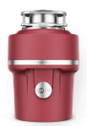







产品对比分析
产品型号 | 格蒂海狮X100 | 爱**E100 | 贝克**E70
产品售价 | 1880元 | 3999元 | 2899元
法兰卡口
 | 不锈钢精抛光三点卡口，光泽照人，安装简易，永不漏水 | 三点卡口，没有抛光，表面粗糙、刮手 | 塑料法兰件，容易老化，容易松动漏水
研磨细度
 | 离心力研磨技术，可以将高纤维食物垃圾研磨成浆糊状 | 高纤维食物研磨很粗，容易阻塞下水道 | 高纤维食物研磨很粗，容易阻塞下水道

Slide 15


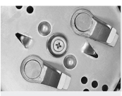



产品对比分析
产品型号 | 格蒂海狮X100 | 爱**E100 | 贝克**E70
产品售价 | 1880元 | 3999元 | 2899元
刀盘
 | 合金钢刀头无坚不摧，破碎能力强，可以粉碎大骨、牛骨 | 普通刀盘，破碎能力小 | 刀锤小，180度摆动，离心力和破碎力小，不能破碎大骨
遥控开关
 | 自发电遥控器，不用更换电池，可防水，有五分钟定时，遥控距离达30米 | 气动开关，安装需开孔 | 遥控开关，没有防水和定时功能

Slide 16
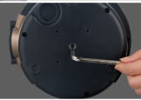


产品对比分析
产品型号 | 格蒂海狮X100 | 爱**E100 | 贝克**E70
产品售价 | 1880元 | 3999元 | 2899元
防卡死
 | 有防卡死功能，如有大骨头将刀盘卡住，不用拆机，轻松处理 | 有防卡死功能 | 没有防卡死功能，如被大骨卡住，只能拆机维修
强排功能 | 涡轮强排，可冲刷管道，确保管道不堵塞 | 无强排功能 | 无强排功能
抑菌功能 | 研磨仓采用纳米抑菌材料，抑菌率达99%，无异味 | 无抑菌功能 | 无抑菌功能
电机功率 | 760W永磁直流电机，扭矩大，动力强，3600r/m | 380W交流电机，转速慢，粉碎速度慢，1480r/m | 750W直流电机，2200-3300r/m
安装配件 | 下水管，三通，转接口，变径器 | 只配三通和下水管 | 下水管，单通，其他配件需购买
产品责任保险 | 已购买 | 无 | 无

Slide 17
四、招商加盟
Merchants to join

Slide 18
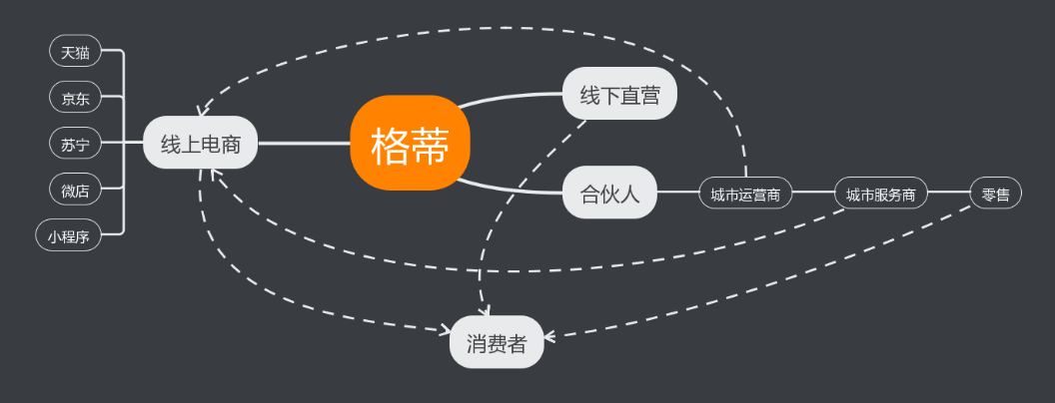
运营模式
格蒂垃圾处理器主要以代理销售为主，通过机制设立不同层级，从上往下依次为合伙人、城市运营商、服务商；另外，格蒂还将以电商销售渠道以及线下官方直营店铺为代理商提供销售辅助。

Slide 19

项目优势
新零售！新机遇！
传统运营模式已经淘汰，分享新零售势不可挡！代理商们在加盟之后不再需要处理一大堆琐碎的问题！格蒂创新性的商业模式为加盟者排除万难，解决所有后顾之忧！只要你迈出第一步，理想的收益理想就会如期而至。
智能库存
无压力
需售后
难保障
终生
收益
收益不透明
传统
格蒂
管家服务
抱团
赚钱
分享
销售
有货物积压
无层层获利
无忧售后
分账模式
实力支撑
吃瓜管理

Slide 20
加盟方案
1
2
3
4
合伙人
城市运营商
城市服务商
终端用户
面 向 全 国

Slide 21
销售模式亮点
A
B
C
D
独有格蒂分销管理系统
全国一码通销售
一站式销售管家服务
统一售后400
● 智能库存管理
● 代理分销管理
● 自动管理分账
● 分享收益技术
● 一码销遍全国终端用户
● 层级实时分润即时到账
● 各级代理可全国无限招 纳自有权限代理商
● 贴心销售管家一对一
● 服务于代理商的售前、售中、售后工作
● 总部统一库存发货
● 总部统一产品安装
● 总部统一专业售后

Slide 22
加盟门槛
级别名称 | 代理费（元） | 单价（元）/海狮 | 单价（元）/河马 | 台数自由配比
合伙人 | 500000 | 1080 | 1380
城市运营商 | 150000 | 1280 | 1680
城市服务商 | 50000 | 1480 | 1980
终端用户 | / | 1880 | 2580
分享用户 | / | 200 | 400
加盟商加盟资质详见《招商说明》；
格蒂将会对加盟商统一培训、统一形象管理。

Slide 23
项目优势
终生合伙：固定代理结构，一次加入终生获利；
无货交易：智能库存，无需提货，客户小程序下单，总部直接发货；
抱团赚钱：团队层层获利，人人赚钱，一时努力，一世享受；
分享经济：客户分享销售即时返现到账，关联代理各个有收益；
分账模式：即时分账，每笔成交收益即时分账到账；
无忧售后：总部提供售后，统一400维修售后专线；
实力支撑：每年投入千万研发费用，升级改良，推陈出新；
吃瓜管理：后台随时查看代理账户所有信息，方便快捷，数据反馈准确迅速；
管家服务：合伙人专属管家24小时在线，随时为您解决问题；

Slide 24
Part 5
收益分析
Benefit analysis

Slide 25
投资分析
50W
合伙人
1.运营商、服务商的代理费
15W
运营商
2.利益最大化直接面向终端用户直接销售
3.运营商、服务商所有线上零售分润
1.代理商的代理费
2.利益最大化直接面向终端用户直接销售
5W
服务商
3.服务商所有线上零售分润
1.利益最大化直接面向终端用户直接销售
2.永久享受用户分享收益
投资回报路径图

Slide 26
收益分析
第一个月
33*400=13200
1.服务商代理费50000元，以海狮1480元/台折算为33台，以33台为每月基点销售量；
2.格蒂海狮垃圾处理器售价1880元，服务商价格1480元，利润400元/台；
3.用户分享收益：A用户成功分享给B用户可获得200元，服务商利润200元/台。
第二个月
33*400=13200
服务商
收益分析
33*200=6600
第三个月
33*400=13200
66*200=13200
13200
19800
26400
59400
三个月
总收益：

Slide 27
格调生活
蒂造品质
___
THANKS

